Slide 1
Cross Pollination – Análise de dados para melhoria dos canais de atendimento
Medical Information
Elaine Menezes
Fernanda Solgate
Heidy Dutra
Patricia Vieira
Renata Vendrame
Viviane Arid

Slide 2

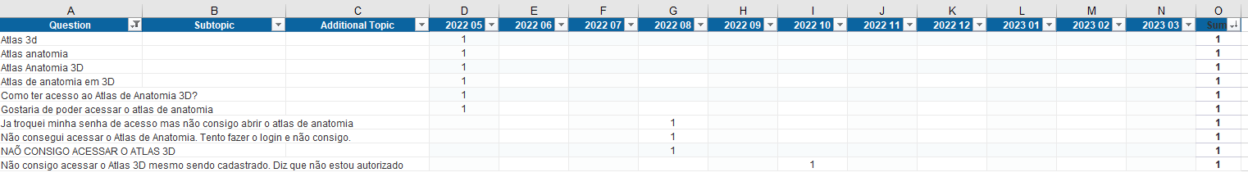
Análise de perguntas realizadas na Fabi e que não foram respondidas
Busca pelo Atlas de Anatomia 3D em maio de 2022 que a Fabi não foi capaz de responder

Slide 3
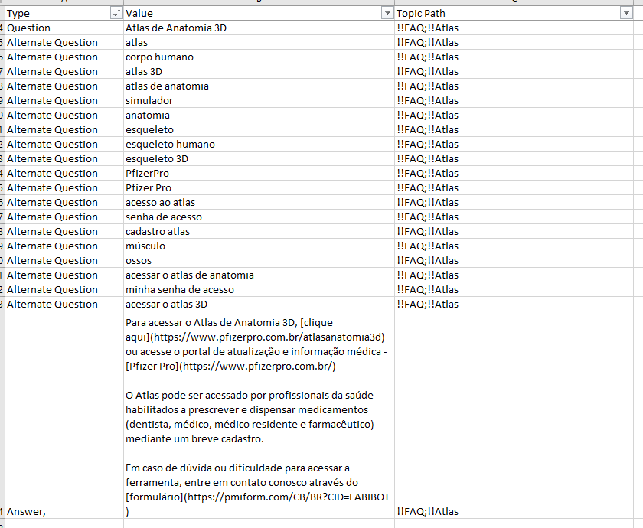
Análise de perguntas realizadas na Fabi e que não foram respondidas
Inclusão do tópico sobre Atlas de Anatomia na base de dados da Fabi

Slide 4

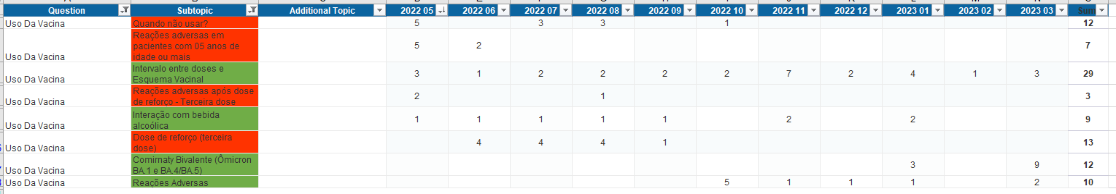
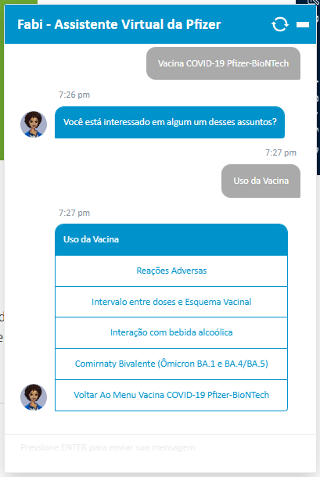
Análise de assuntos selecionados na Fabi – Múltiplas opções sobre o mesmo assunto que poderiam impactar a jornada do usuário
Avaliação das opções utilizadas – Exemplo: Vacina COVID-19 Pfizer-BioNTech > Uso da Vacina (Comirnaty)
As opções destacadas em vermelho foram removidas após a avaliação de volume (baixa procura).
Opção única sobre Reações Adversas foi inserida para facilitar a jornada do cliente.

Slide 5

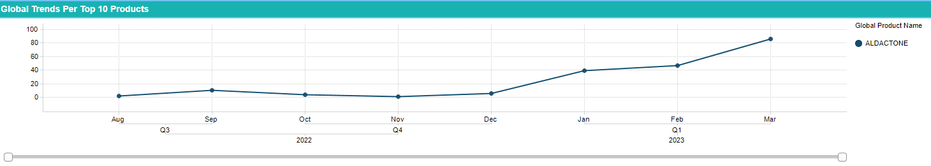
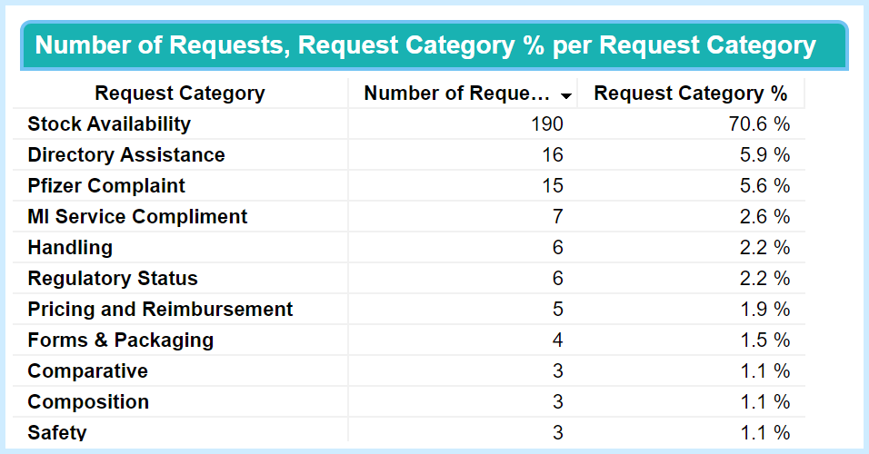
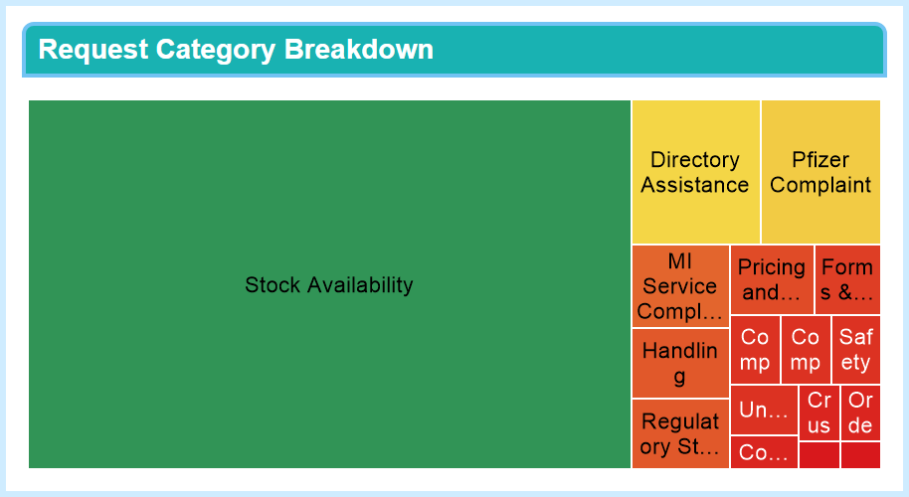
Análise dos questionamentos recebidos através dos canais convencionais
Aumento do volume de contatos sobre a disponibilidade de Aldactone nos canais convencionais (0800, e-mail, form)

Slide 6
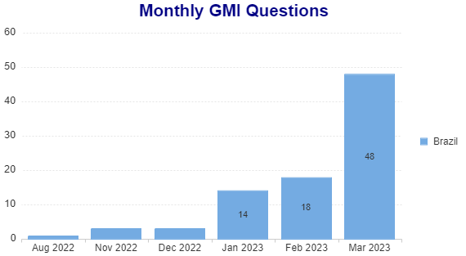
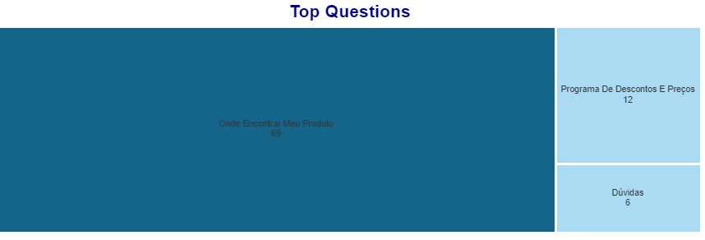
Análise dos questionamentos recebidos através da Fabi

Slide 7
Análise dos questionamentos recebidos através dos canais convencionais
Ação após a análise: Inclusão da informação nos canais digitais – URA

Slide 8

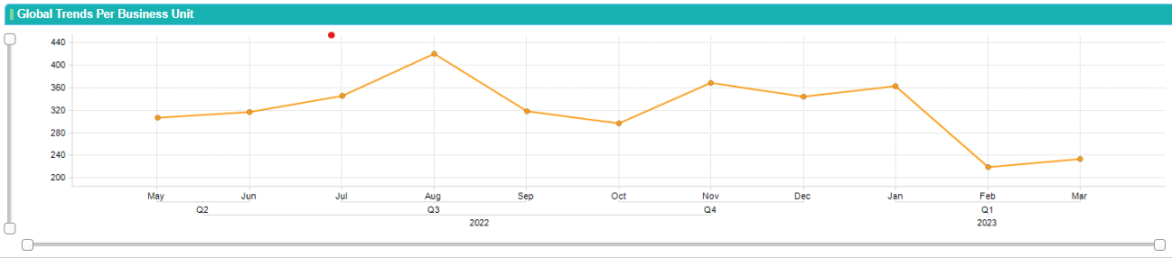
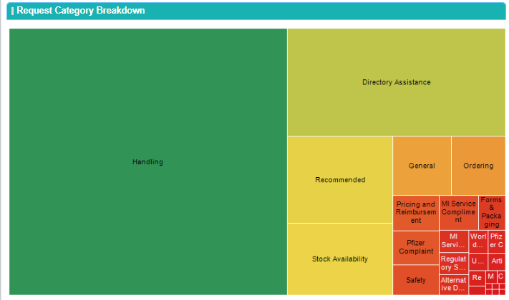
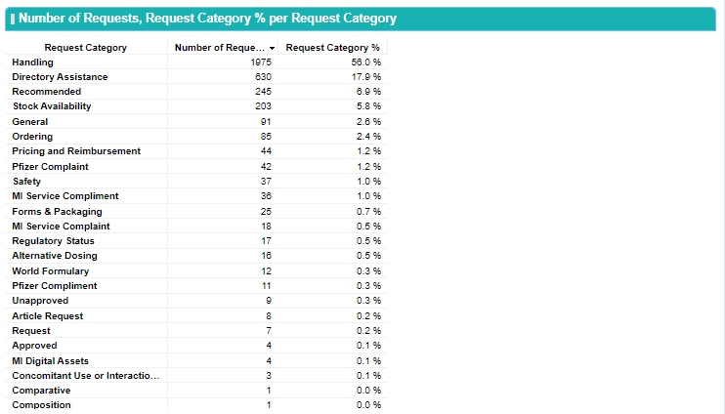
Análise dos questionamentos recebidos através dos canais convencionais
Avaliação dos principais questionamentos sobre Genotropin recebidos no Fale Pfizer (0800, email, form)
Directory Assistance é a opção utilizada quando o contato não é relacionado a uma dúvida sobre o produto, neste caso o time de Infomed/Fale Pfizer direciona o paciente para o canal adequado (eg: cadastro no MBV)

Slide 9
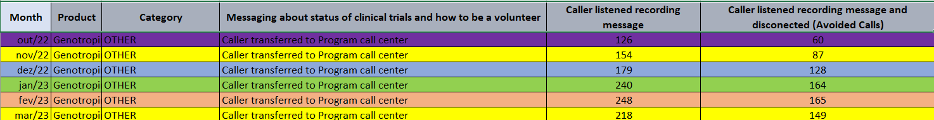
Análise dos questionamentos recebidos através dos canais convencionais
Análise: identificar os principais motivos de contato dentro da categoria Directory Assistance
Ação após a análise: Direcionamento automático de questões específicas de Genotropin para o Programa Muito Bem Vindo através da URA

Slide 10
Thank You

